Slide 1
www.digital-boomer.eu
Cyber ​​sigurnost: alati za sigurnu navigaciju
Omogućio: Hrvatski telekom d.d.

Slide 2
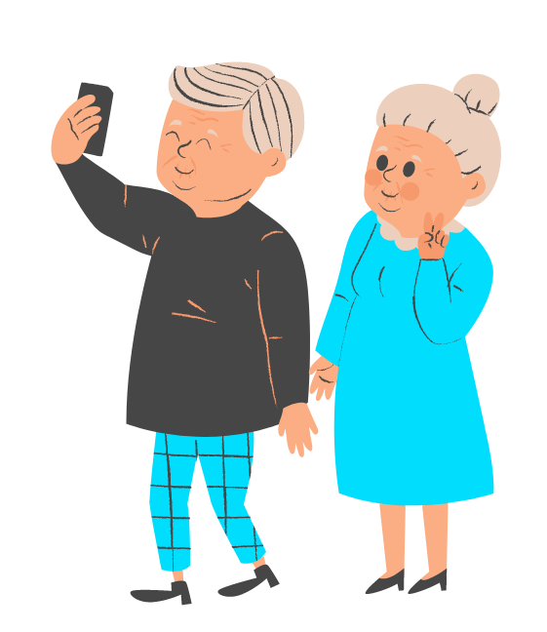
Indeks
Razumijevanje rizika kibernetičke sigurnosti
1
Uvod u kibernetičku sigurnost
Uobičajene vrste kibernetičkih prijetnji
Važnost kibernetičke sigurnosti za starije osobe
Najbolji primjeri iz prakse za sigurnost u digitalnom okruženju
2
Sigurno pregledavanje interneta
Povećanje sigurnosti na mreži pomoću alata za sigurno pregledavanje
Risks of excessive screen time and digital dependency
3
Zdravlje i dobrobit u digitalnom dobu
Zdravlje i digitalni alati

Slide 3
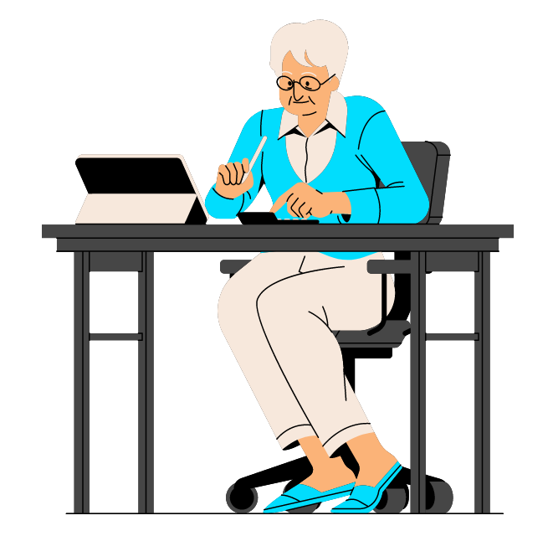
Ciljevi
Na kraju ovog modula moći ćete:
Shvatiti važnost kibernetičke sigurnosti
Prepoznati uobičajene cyber prijetnje
Vježbati sigurno pregledavanje interneta
Zaštititi osobne podatke
Odgovoriti na cyber incidente
Identificirati rizike digitalnih tehnologija za zdravlje i dobrobit
Iskoristiti digitalne tehnologije za zdravlje i dobrobit

Slide 4
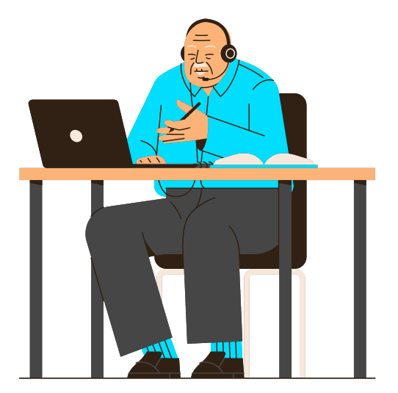
Jedinica 1
Uvod u kibernetičku sigurnost

Slide 5
1. Uvod u kibernetičku sigurnost
Razumijevanje rizika kibernetičke sigurnosti
Razmišljajte o rizicima kibernetičke sigurnosti kao o potencijalnim opasnostima kada idete na internet. Baš kao što poduzimate mjere opreza da biste ostali sigurni u fizičkom svijetu, kao što je zaključavanje vrata, svijest o kibernetičkim rizicima pomaže vam da ostanete sigurni u digitalnom svijetu. Ti rizici mogu uključivati ​​stvari kao što su hakeri koji pokušavaju ukrasti vaše osobne podatke, prijevare koje vas navedu da date svoj novac ili viruse koji mogu oštetiti vaše računalo. Štoviše, kibernetička sigurnost naglašava njegovanje kulture osviještene o sigurnosti promicanjem svijesti i obrazovanja o sigurnim online praksama.
Učenjem o ovim rizicima možete se bolje zaštititi. To je kao da znate znakove skliskog poda kako biste mogli hodati pažljivo i izbjeći pad. Razgovarat ćemo o uobičajenim kibernetičkim rizicima i kako ih prepoznati, tako da možete s povjerenjem upravljati internetskim svijetom i donositi informirane odluke kako biste zaštitili sebe i svoje podatke. Upamtite, znanje je moć, a razumijevanjem rizika kibernetičke sigurnosti poduzimate važan korak prema zaštiti sebe na internetu.

Slide 6
1. Uvod u kibernetičku sigurnost
Uobičajene vrste cyber prijetnji
U ovoj jedinici istražit ćemo uobičajene vrste cyber prijetnji, a to su različiti načini na koje loši akteri pokušavaju naštetiti vama ili vašem računalu dok koristite internet. Razumijevanje ovih prijetnji pomaže vam da ostanete sigurni i izbjegnete potencijalnu štetu. Razložimo to jednostavnim riječima.
Zamislite cyber prijetnje kao lukave trikove ili zamke koje zli ljudi koriste na mreži. Žele ukrasti vaše osobne podatke, zaraziti vaše računalo štetnim softverom ili vas prevariti da im date svoj novac. Neke uobičajene vrste cyber prijetnji uključuju stvari poput krađe identiteta, zlonamjernog softvera i krađe identiteta.
Phishing je poput lažne e-pošte ili poruke koja se pretvara da je od nekoga kome vjerujete, ali vas pokušava prevariti da odate svoje osobne podatke. To je kao da se netko pretvara da je prijatelj kako bi dobio pristup tvojim tajnama. Uobičajene phishing poruke su: lažna e-pošta banke, lažna izvješća o dobicima od kockanja ili igara na sreću ili besplatnih nagrada, lažni računi pružatelja IT ili usluga plaćanja ili internetskih trgovina, lažne potvrde navodnih naloga ili lažni podsjetnici za plaćanje, lažne poruke o politici privatnosti osobnih podataka ili uvjetima koje treba prihvatiti.

Slide 7
1. Uvod u kibernetičku sigurnost
Uobičajene vrste cyber prijetnji
Poruka e-pošte za krađu identiteta može glasiti: Vaša kreditna kartica je istekla, Vaš račun je istekao, privremeno blokiran ili potvrdite svoje podatke za prijavu. Izgledom (korporacijskim dizajnom), adresom pošiljatelja ili izravnim pozdravom korisnika mogu stvoriti dojam da se radi o e-poruci koju je poslala banka ili neki drugi pružatelj usluge. E-mail poruke u HTML formatu prikazuju "legalnu" vezu do primatelja, koja sadrži skrivenu poveznicu u pozadini, koja vodi izravno na lažni ili zlonamjerni sadržaj.
Malware je poput virusa koji može zaraziti vaše računalo i uzrokovati štetu. Može usporiti vaše računalo ili čak ukrasti vaše osobne podatke.
Krađa identiteta je kada netko ukrade vaše osobne podatke, poput vašeg imena, adrese ili podataka o kreditnoj kartici, i koristi ih bez vašeg dopuštenja. To je kao da se netko pretvara da ste vi i koristi vaš novac ili kupuje stvari u vaše ime.
Kradljivci identiteta također mogu u svoje poruke e-pošte integrirati malware poput virusa
ili trojanski softver kao poveznica, privitak ili izvorni kod u poruci e-pošte u HTML formatu. Samo klik na sliku u Phishing poruci može imati ozbiljne posljedice. Prevaranti koji kradu identitete često koriste adrese koje se tek neznatno razlikuju od originalnih. Kradljivac identiteta može zamijeniti znakove za stvaranje lažnih URL-ova. Na primjer, umjesto izvorne adrese kao što je http://www.onlinebank.com.hr može se lažno predstavljati adresa kao što je http://www.on1inebank.com.hr.

Slide 8
1. Uvod u kibernetičku sigurnost
Uobičajene vrste cyber prijetnji
Kako znati je li nešto zlonamjerno?
LAŽNA ADRESA POŠILJATELJA
Zadržite pokazivač miša iznad adrese pošiljatelja. Sadrži li adresa e-pošte sumnjive elemente? Ima li pravopisnih grešaka u adresi, čak i ako su beznačajne?
ZAHTJEV ZA POVJERLJIVE PODATKE
Traži li poveznica u e-poruci unos osobnih podataka? Jeste li dužni dati povjerljive informacije poput PIN-a ili lozinke?
HITNOST
Traži li e-mail da djelujete odmah ili hitno? Sadrži li poruka prijetnju ili upozorenje?
LINKOVI NA LAŽNE WEB STRANICE
Koji se URL pojavljuje kada mišem prijeđete preko veze? Je li to sigurna stranica (URL treba započeti s "https://") i šifrirana (simbol lokota ispred URL-a)?
ČUDNE FORMULACIJE I PRAVOPISNE GREŠKE
Je li pozdravna poruka e-poštom općenita? Sadrži li pravopisne pogreške, netočnu interpunkciju ili posebne znakove?
Učenjem o ovim uobičajenim vrstama cyber prijetnji, možete ih prepoznati i poduzeti korake da se zaštitite. Razgovarat ćemo o strategijama kako ostati siguran i izbjeći da postanete žrtva ovih prijetnji, osnažujući vas da uživate u online svijetu s povjerenjem i mirom.

Slide 9
1. Uvod u kibernetičku sigurnost
Važnost kibernetičke sigurnosti za starije osobe
Zamislite kibernetičku sigurnost kao svog osobnog tjelohranitelja u digitalnom svijetu koji brine o vašoj dobrobiti. To je kao da imate nekoga tko pazi na vas i brine da vaši osobni podaci ostanu sigurni, a vaši uređaji sigurni. Kako bismo osigurali kibernetičku sigurnost, moramo prakticirati sigurne online navike, poput stvaranja jakih i jedinstvenih lozinki, biti oprezni pri klikanju na sumnjive poveznice ili preuzimanju datoteka iz nepoznatih izvora i održavati svoje uređaje i softver ažurnima.
Nikada nemojte potvrditi svoj broj računa, lozinku ili druge tajne informacije ako se to od vas traži u poruci e-pošte. Prave banke i tvrtke to nikada ne bi koristile iz sigurnosnih razloga.
Prije unosa osobnih podataka provjerite sigurnosni status web stranica. HTTPS ne jamči da je web stranica stvarna. Kliknite na simbol lokota prikazan pokraj URL-a u vašem pregledniku kako biste provjerili sigurnosni certifikat web stranice.
Vjera u nepogrešivost tehnologije može ostaviti prostora za phishing napade. Zdrava razina nepovjerenja sprječava napadače da vam ukradu identitet i pristup vašim računima i informacijskim sustavima.

Slide 10
2. Sigurno pregledavanje interneta
Najbolji primjeri iz prakse za sigurnost u digitalnom okruženju
Vježbajte navike sigurnog pregledavanja: Držite se pouzdanih web stranica kada kupujete, obavljate bankarstvo ili dijelite osobne podatke na mreži. Potražite simbol lokota i "https://" u adresi web stranice, što ukazuje na sigurnu vezu.
Budite oprezni s društvenim inženjeringom: čuvajte se neželjenih poziva, poruka ili e-pošte u kojima se traže osobni podaci ili financijski detalji. Legitimne organizacije neće tražiti takve informacije putem neželjenih sredstava
Redovito sigurnosno kopirajte svoje podatke: izradite sigurnosne kopije važnih datoteka i podataka na zasebnom uređaju za pohranu ili usluzi u oblaku. To pomaže u zaštiti od gubitka podataka zbog kvara hardvera, krađe ili napada ransomwarea.
Omogući dvofaktorsku autentifikaciju (2FA): Aktivirajte 2FA kad god je dostupna. To dodaje dodatnu razinu sigurnosti zahtijevajući sekundarni korak provjere, kao što je jedinstveni kod poslan na vaš mobilni uređaj, uz vašu lozinku.
Vodite računa o dijeljenju na društvenim medijima: budite oprezni kada dijelite osobne podatke, podatke o lokaciji ili planove za odmor na platformama društvenih medija. Prekomjerno dijeljenje može pružiti vrijedne informacije cyber kriminalcima ili potencijalnim provalnicima.

Slide 11
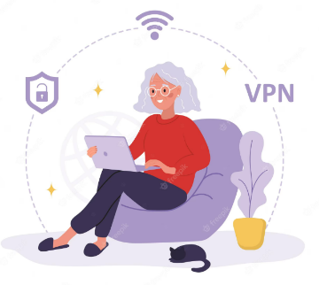
2. Sigurno pregledavanje interneta
Najbolji primjeri iz prakse za sigurnost u digitalnom okruženju
Osigurajte svoje mobilne uređaje: Primijenite sigurnosne značajke, kao što su šifre, otisak prsta ili prepoznavanje lica, da zaključate svoje pametne telefone i tablete. Instalirajte renomirane sigurnosne aplikacije koje nude značajke poput daljinskog praćenja i brisanja u slučaju gubitka ili krađe.
Vjerujte svojim instinktima: Ako se nešto čini predobro da bi bilo istinito ili vam se čini sumnjivim, vjerujte svojim instinktima. Budite skeptični prema neočekivanim ponudama, zahtjevima za novcem ili hitnim zahtjevima za osobnim podacima.
Redovito brisanje podataka o pregledavanju: Redovito brišite svoju povijest pregledavanja, kolačiće i podatke iz predmemorije. To pomaže zaštititi vašu privatnost uklanjanjem pohranjenih informacija kojima bi potencijalno mogle pristupiti neovlaštene osobe.

Slide 12
2. Sigurno pregledavanje interneta
Poboljšanje sigurnosti na mreži pomoću alata za sigurno pregledavanje
Poboljšanje internetske sigurnosti alatima za sigurno pregledavanje važan je aspekt kibernetičke sigurnosti. Korištenjem ovih alata možete zaštititi svoju privatnost, osigurati svoje osobne podatke i smanjiti rizik od online prijetnji. Evo nekoliko bitnih savjeta za povećanje vaše online sigurnosti pomoću alata za sigurno pregledavanje:
Instalirajte i koristite web-preglednik od povjerenja: Odaberite renomirani web-preglednik, kao što su Google Chrome, Mozilla Firefox ili Microsoft Edge. Ovi preglednici daju prednost sigurnosti i redovito objavljuju ažuriranja za rješavanje ranjivosti.
Aktivirajte sigurnosne značajke preglednika: Upoznajte se sa sigurnosnim značajkama koje nudi vaš web preglednik.
Omogućite značajke kao što su blokatori skočnih prozora, način sigurnog pregledavanja i postavke privatnosti kako biste poboljšali svoju sigurnost na mreži.

Slide 13
2. Sigurno pregledavanje interneta
Poboljšanje sigurnosti na mreži pomoću alata za sigurno pregledavanje
Omogućite zaštitu od krađe identiteta i zlonamjernog softvera: Aktivirajte ugrađene značajke zaštite od krađe identiteta i zlonamjernog softvera koje nudi vaš web preglednik. Ove vas značajke mogu upozoriti na sumnjiva web-mjesta i spriječiti vas da posjetite poznata zlonamjerna web-mjesta.
Budite informirani i ažurirani: Budite informirani o najnovijim prijetnjama na mreži i najboljim praksama za sigurno pregledavanje. Redovito čitajte pouzdane izvore, poput uglednih web-mjesta ili blogova o kibersigurnosti, kako biste bili u tijeku s razvojem krajolika internetske sigurnosti.

Slide 14
3. Zdravlje i dobrobit u digitalnom dobu
Rizici od prekomjernog vremena ispred ekrana i digitalne ovisnosti
Kako biste ublažili rizike od prekomjernog vremena ispred ekrana i digitalne ovisnosti, evo nekoliko strategija i praksi koje treba razmotriti:
Postavite vremenska ograničenja za korištenje zaslona: odredite određena vremenska ograničenja za korištenje zaslona, ​​kako za slobodne aktivnosti tako i za radne zadatke. To pomaže stvoriti zdravu ravnotežu između vremena ispred ekrana i drugih aktivnosti.
Pravite redovite pauze: uključite redovite pauze od ekrana u svoju dnevnu rutinu. Ustanite, rastegnite se i bavite se fizičkim aktivnostima ili hobijima koji ne uključuju digitalne uređaje.
Vježbajte digitalnu detoksikaciju: posvetite određena razdoblja, poput vikenda ili večeri, potpunom odvajanju od digitalnih uređaja. Iskoristite ovo vrijeme za izvanmrežne aktivnosti, provedite vrijeme s voljenima ili se bavite hobijima.
Prakticirajte pažljivo korištenje tehnologije: Vodite računa o tome kako koristite tehnologiju i utjecaju koji ona ima na vaše blagostanje. Razmislite o svojim digitalnim navikama, procijenite njihov učinak na vaš život i donesite svjesne odluke kako biste umanjili negativne posljedice.

Slide 15
3. Zdravlje i dobrobit u digitalnom dobu
Rizici od prekomjernog vremena ispred ekrana i digitalne ovisnosti
Potražite podršku i odgovornost: Podijelite svoje brige s pouzdanim članovima obitelji, prijateljima ili grupama za podršku. Uspostavite uzajamnu odgovornost za poticanje odgovorne upotrebe tehnologije i pružanje podrške u održavanju zdravih navika.
Postavite digitalne granice: Definirajte jasne granice za korištenje tehnologije, kao što je isključivanje obavijesti u određeno vrijeme, izbjegavanje vremena ispred spavanja ili postavljanje smjernica za korištenje uređaja tijekom obiteljskih obroka.
Zapamtite, cilj je razviti zdrav odnos s tehnologijom i osigurati da ona obogaćuje vaš život, a ne da postane izvor pretjerane ovisnosti. Primjenom ovih strategija možete ublažiti rizike povezane s prekomjernim vremenom provedenim pred zaslonom i promovirati uravnoteženiji i ispunjeniji način života.

Slide 16
3. Zdravlje i dobrobit u digitalnom dobu
Zdravlje i digitalni alati
Tehnologija može ponuditi brojne načine za podršku i poboljšanje vašeg zdravlja. Evo nekoliko načina na koje vam tehnologija može pomoći u vašem zdravlju:
Pristup informacijama: Internet pruža mnoštvo informacija vezanih uz zdravlje, omogućujući vam istraživanje simptoma, stanja, tretmana i preventivnih mjera. Pouzdana web-mjesta, zdravstvene aplikacije i internetske zajednice mogu vas osnažiti da donosite informirane odluke o svom zdravlju.
Praćenje zdravlja: Nosivi uređaji, poput uređaja za praćenje fitnessa i pametnih satova, mogu pratiti različite aspekte vašeg zdravlja, uključujući broj otkucaja srca, obrasce spavanja, tjelesnu aktivnost i potrošene kalorije. Ovi uređaji mogu pružiti dragocjene uvide u vaše cjelokupno blagostanje i pomoći vam u praćenju napretka prema zdravstvenim ciljevima.
Telezdravstvo i konzultacije na daljinu: Telezdravstvene usluge omogućuju vam da se savjetujete sa zdravstvenim radnicima na daljinu putem video poziva ili online chatova. Ovaj praktični pristup štedi vrijeme i može biti posebno koristan za naknadne preglede, rutinske preglede ili medicinske konzultacije koje nisu hitne.

Slide 17
3. Zdravlje i dobrobit u digitalnom dobu
Zdravlje i digitalni alati
Upravljanje lijekovima: Mobilne aplikacije i pametni organizatori tableta mogu vam pomoći u upravljanju lijekovima pružanjem podsjetnika za uzimanje tableta, praćenjem rasporeda uzimanja lijekova i pružanjem upozorenja za ponovno punjenje na recept. Ova tehnologija može spriječiti propuštene doze i potaknuti pridržavanje režima uzimanja lijekova.
Podrška za mentalno zdravlje: Razne aplikacije za mentalno zdravlje i online platforme pružaju resurse za upravljanje stresom, tjeskobom i depresijom. Ti alati mogu uključivati ​​vođenu meditaciju, vježbe disanja, praćenje raspoloženja i terapijske sesije koje se provode putem digitalnih platformi.
Upravljanje zdravstvenim zapisima: digitalni zdravstveni zapisi i portali za pacijente omogućuju vam pristup i upravljanje povijesti bolesti, rezultatima testova i rasporedima termina. Time se pojednostavljuje komunikacija s pružateljima zdravstvenih usluga i osigurava kontinuitet skrbi.
Podrška i motivacija: Online zajednice i platforme društvenih medija posvećene zdravlju i dobrobiti mogu pružiti podršku, motivaciju i ohrabrenje. Povezivanje s istomišljenicima može potaknuti osjećaj zajedništva i pomoći vam da ostanete odgovorni za svoje zdravstvene ciljeve.

Slide 18
3. Zdravlje i dobrobit u digitalnom dobu
Zdravlje i digitalni alati
Praćenje zdravlja i analiza podataka: Tehnologija vam omogućuje praćenje i analizu zdravstvenih podataka tijekom vremena, poput krvnog tlaka, razine glukoze u krvi ili težine. Praćenjem trendova i obrazaca možete identificirati područja za poboljšanje i napraviti potrebne prilagodbe kako biste optimizirali svoje zdravlje.
Upamtite, iako tehnologija može biti vrijedan alat u podršci vašem zdravlju, važno ju je koristiti mudro i u kombinaciji s profesionalnim medicinskim savjetima. Uvijek se posavjetujte sa zdravstvenim radnicima za točnu dijagnozu, preporuke za liječenje i personalizirane upute.

Slide 19
Provjerite svoje znanje!
U kibernetičkoj sigurnosti, rizici se odnose na:
Potencijalne opasnosti prilikom povezivanja na internet.
Mjere fizičke sigurnosti.
Mjere opreza protiv skliskih podova.
Sigurne online prakse.
Molimo odgovorite na sljedeća pitanja:
Koje su neke od uobičajenih vrsta cyber prijetnji?
Fizički napadi na računala.
Trikovi ili zamke koje koriste zli ljudi na internetu.
Sigurnosne mjere za online kupovinu.
Strategije za zaštitu osobnih podataka
Što je društveni inženjering?
Tehnika koju koriste kibernetički kriminalci.
Proučavanje ljudskog ponašanja.
Alat za sigurno pregledavanje.
Vrsta računalnog virusa.
Kako možete poboljšati online sigurnost pomoću alata za sigurno pregledavanje?
Korištenjem renomiranih web preglednika i aktiviranjem sigurnosnih značajki.
Povećanjem vremena ispred ekrana i digitalne ovisnosti.
Dijeljenjem osobnih podataka na društvenim mrežama.
Ignoriranjem phishing e-poruka i upozorenja o zlonamjernom softveru.
Koje su neke strategije za ublažavanje rizika od prekomjernog vremena provedenog ispred ekrana?
Postavljanje ograničenja vremena ispred ekrana i pravljenje redovitih pauza.
Sve veća uporaba tehnologije za bolje zdravlje.
Potpuno odspajanje s digitalnih uređaja.
Traženje podrške i odgovornosti.

Slide 20
Provjerite svoje znanje!
U kibernetičkoj sigurnosti, rizici se odnose na:
Potencijalne opasnosti prilikom povezivanja na internet.
Mjere fizičke sigurnosti.
Mjere opreza protiv skliskih podova.
Sigurne online prakse.
Molimo odgovorite na sljedeća pitanja:
Koje su neke od uobičajenih vrsta cyber prijetnji?
Fizički napadi na računala.
Trikovi ili zamke koje koriste zli ljudi na internetu.
Sigurnosne mjere za online kupovinu.
Strategije za zaštitu osobnih podataka
Što je društveni inženjering?
Tehnika koju koriste kibernetički kriminalci.
Proučavanje ljudskog ponašanja.
Alat za sigurno pregledavanje.
Vrsta računalnog virusa.
Kako možete poboljšati online sigurnost pomoću alata za sigurno pregledavanje?
Korištenjem renomiranih web preglednika i aktiviranjem sigurnosnih značajki.
Povećanjem vremena ispred ekrana i digitalne ovisnosti.
Dijeljenjem osobnih podataka na društvenim mrežama.
Ignoriranjem phishing e-poruka i upozorenja o zlonamjernom softveru.
Koje su neke strategije za ublažavanje rizika od prekomjernog vremena provedenog ispred ekrana?
Postavljanje ograničenja vremena ispred ekrana i pravljenje redovitih pauza.
Sve veća uporaba tehnologije za bolje zdravlje.
Potpuno odspajanje s digitalnih uređaja.
Traženje podrške i odgovornosti.

Slide 21
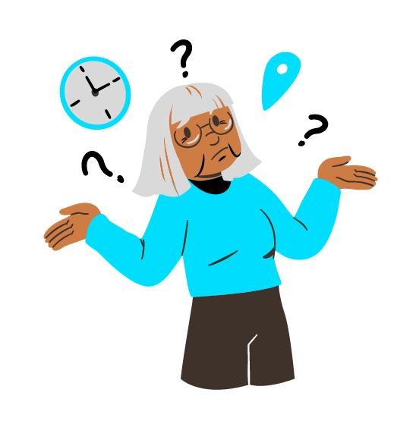
Sumirano
Dobro napravljeno!
Sada znate više o:
Sada ste svjesni opasnosti na internetu i kako se zaštititi. Znate za rizike poput krađe osobnih podataka, prijevara i virusa. Ovo vam znanje pomaže da donose informirane odluke i ostanu sigurni na internetu.
Prepoznajete različite kibernetičke prijetnje, poput krađe identiteta, zlonamjernog softvera i krađe identiteta. Možete identificirati znakove upozorenja i poduzeti korake kako bi izbjegli da postanete žrtve ovih prijetnji.
Naučili ste kako tehnologija može podržati vaše zdravlje, pružajući pristup informacijama, praćenje zdravlja, online zajednice i mogućnost praćenja i analize zdravstvenih podataka.

Slide 22
Bibliografija
https://staysafeonline.org/
https://www.consumer.ftc.gov/topics/online-security
https://www.cisa.gov/cybersecurity
https://www.getsafeonline.org/
https://us.norton.com/internetsecurity
https://www.staysmartonline.gov.au/
https://www.commonsense.org/education/digital-citizenship/privacy-and-security

Slide 23
www.digital-boomer.eu
Hvala!

